Slide 1
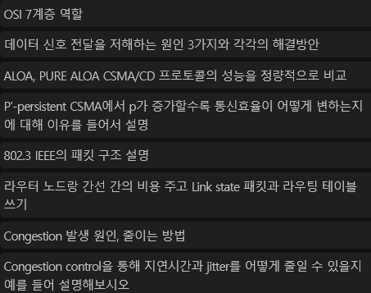
주관식
네트워크 계층별 특징을 적으시오
Ipv4와 ipv6의 차이
수업시간에 강조하는걸 봐라
은근 지엽적임

Slide 2
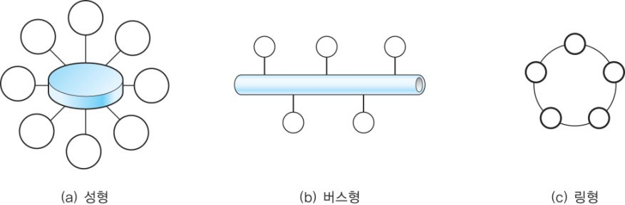
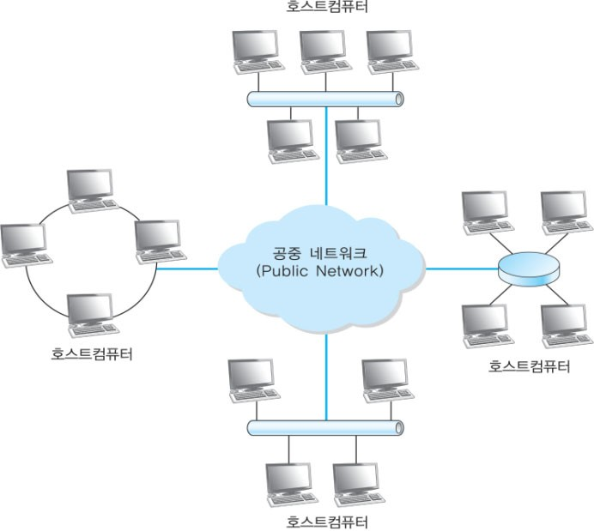
컴퓨터 네트워크 소개
데이터 통신과 네트워크
데이터란? 이를 만들어서 사용하는 사용자들에 의해 합의된 형식으로
데이터는 의미가 있는 정보여야만 한다
데이터 통신이란?
통신(communication)의 세가지 요소
Transmitter(정보를 보내는 사람), receiver(정보를 받는 사람), media(매체, 서로를 이어줌)
데이터통신 네트워크/컴퓨터 네트워크(computer network)란?
통신장치 상호간의 프로토콜에 따라 데이터의 전송/수신 과정을 포함한 시스템
네트워크 구조
Topology(네트워크의 모양?)
네트워크 구조의 모양
토폴로지의 구성에 따라 신뢰성, 성능 등이 차이난다
Ex) 버스형의 경우 중앙이 고장나면 나머지는 이용 X, but, 링형의 경우 하나가 고장나도 나머지 이용 가능
네트워크는 여러 토폴로지가 혼합 되어 사용
네트워크 규모에 따른 구분
PAN < LAN < MAN < WAN
PAN의 대표적인 기술 : 블루투스
네트워크 구성요소
메시지,전송장치, 수신장치, 전송미디어, 프로토콜로 구성
전송미디어 : 메시지가 전달되는 전송로
프로토콜 : 통신과 관련된 규칙
트랜스미터, 리시버, 미디어의 세 주체간 통신약속
네트워크 모델
클라이언트 – 서버 모델
Peer to peer(p2p) 모델
중앙의 서버가 없이 각각이 서로 연결
Ex) 카톡 = 클라이언트 – 서버 모델 ; 텔레그램 = P2P
네트워크 및 인터넷의 발전
알파넷 : 컴퓨터 네트워크의 시초
미 국방성의 연구결과를 공유하기 위한 프로젝트
TCP/IP의 개발
AT&T에서 UNIX와 개발에 쓰인 언어인 C언어를 개발
C언어를 무상으로 배포하고 버클리 대학에서 TCP/IP를 담은 UNIX인 BSD을 개발
TCP/IP가 알파넷의 공식 프로토콜이 됨
WWW등장 : 스위스
최초의 브라우저 MOSIC 등장
CDMA의 등장
이후 우리나라에서 CDMA 프로토콜을 활용해 휴대폰 개발

Slide 3
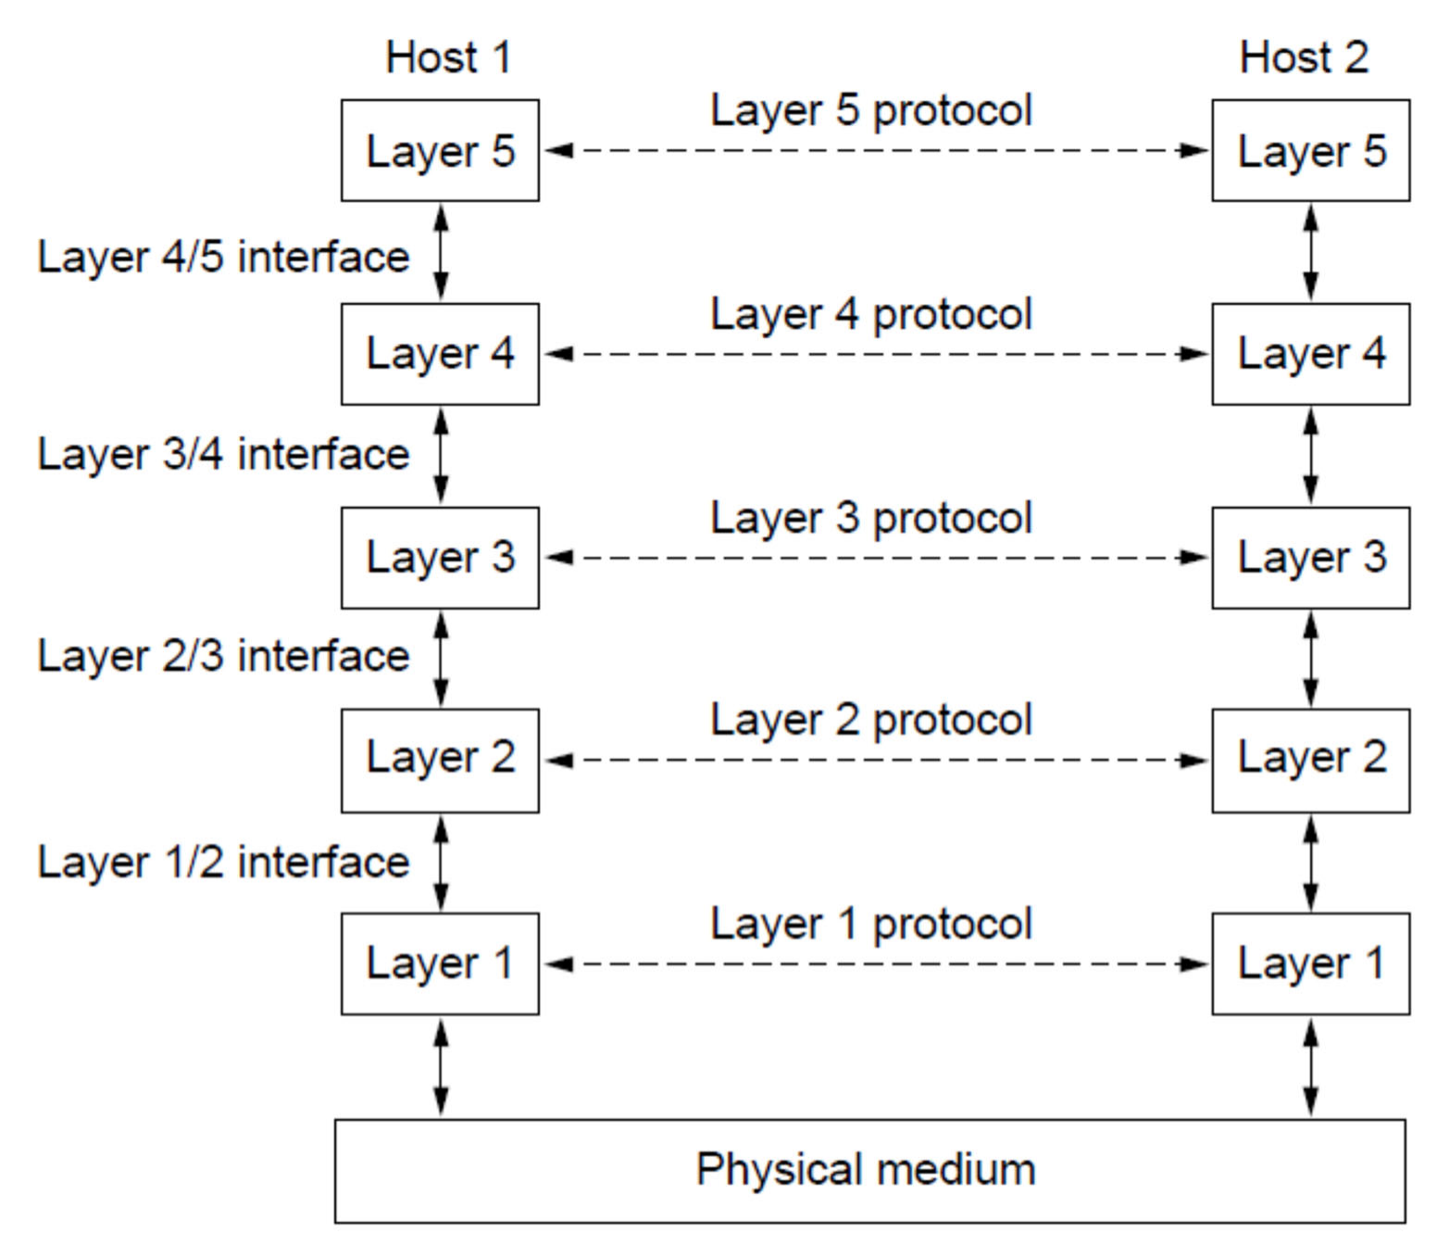
네트워크 기초
네트워크 기초 용어
네트워크: 모든 전송 매체를 매개로 서로 연결되어 데이터를 교환하는 시스템
전송매체 = 미디어 (공기, 빛, 소리 또한 미디어가 될 수 있다)
인터페이스 : 시스템과 전송 매체의 연결 지점에 대한 규격
OSI 7 계층이 포함됨
하드웨어적이라면 위 설명이 옳지만 소프트웨어 사이를 잇는 것도 인터페이스
서로 다른 객체가 연결되는 것이 인터페이스
프로토콜 : 시스템이 데이터를 교환할 때 소프트웨어적으로 동작하는 통신 규칙
표준화: 인터페이스, 프로토콜의 양식 통일
용어의 정의
시스템 : 내부 규칙에 따라 자율적으로 동작하는 대상
전송매체(=미디어) : 데이터를 전달할 때 필요한 물리적인 전송 수단
인터넷: 네트워크가 유기적으로 연결되어 동작하는 통합 네트워크
데이터 전달기능에 한해서 IP프로토콜 (TCP/IP)를 사용
시스템 기초 용어
노드 : 특정 시스템 or 데이터를 주고 받는 모든 시스템; 데이터를 주고받는 단위
라우터: 인터넷 내부를 구성하며, 기본으로 데이터 전송 기능을 포함
Router =길을 찾는것, 만드는것이라 번역 가능
호스트 : 네트워크를 구성하는 특정 개체
계층적 네트워크 프로토콜
각 레이어의 작은 박스는 하나의 노드
각 계층은 자신과 같은 계층과 통신함
상대 노드와 같은 레이어 와 통신

Slide 4
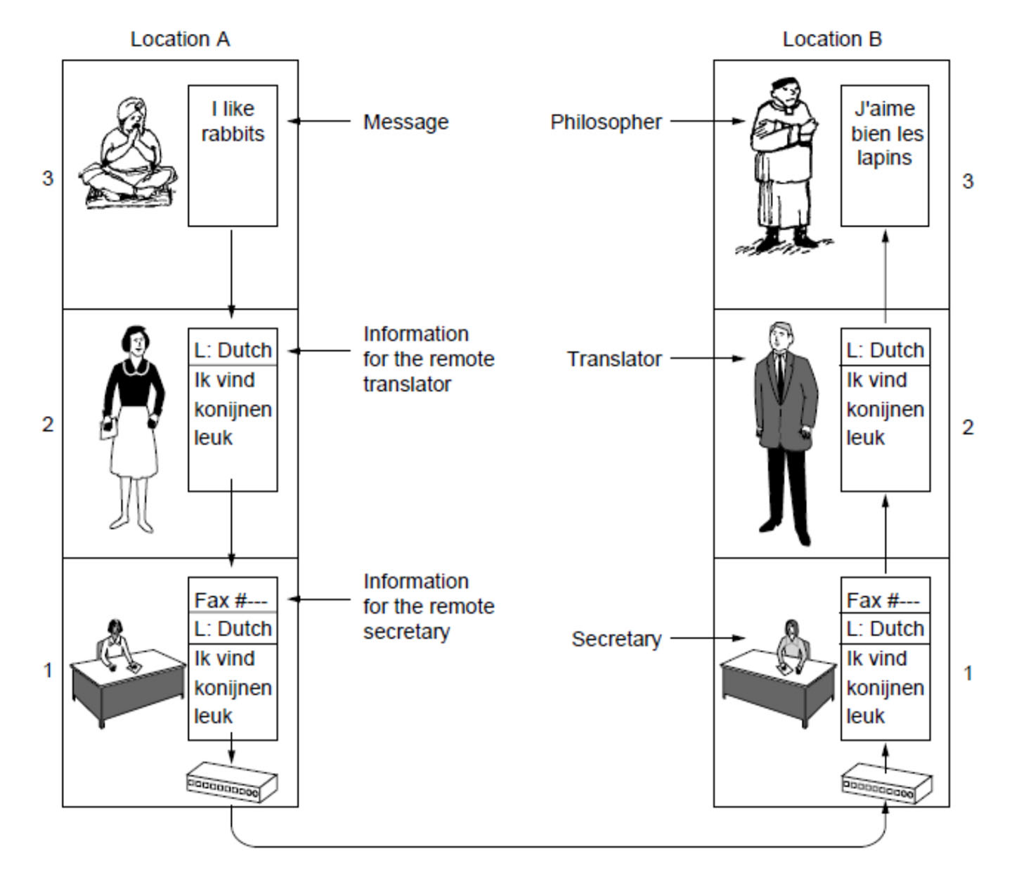
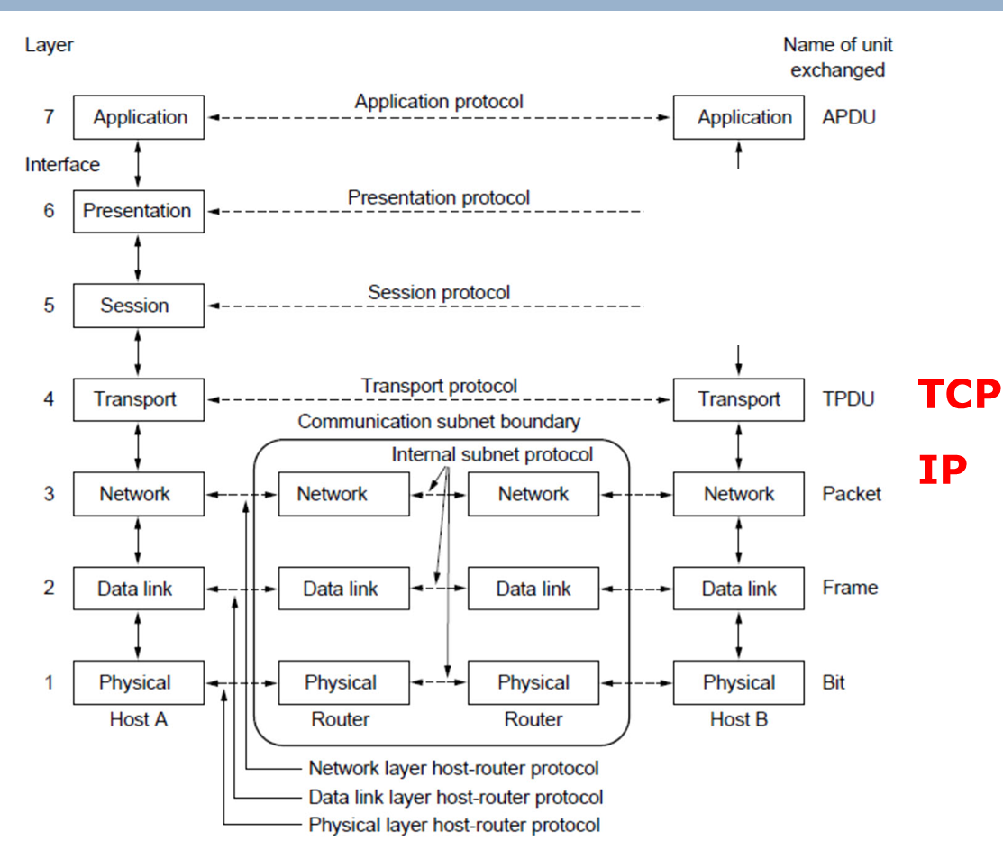
프로토콜의 예시
통신 과정
맨 위의 철학자A – 철학자B 통신
번역가A가 철학자A의 말을 독어로 번역 후 비서A에게 전달
비서A는 팩스로 비서B의 팩스로 전송
비서B는 팩스 내용을 번역가B로 전달
번역가B는 독어 팩스 내용을 번역해 철학자B에게 전달
유의사항
각각의 레이어는 상대방의 레이어 만하고 통신함
철학자는 자신의 메시지가 어떤 언어로 번역되는지 관심 X, 전달만 되면 됨
번역가는 비서가 어떤 방법으로 메시지를 보낼지, 상대방이 어떤 언어로 번역할지 상관 없음
비서A는 내가 보낸 내용이 뭔지 모른다. 수신자의 전화번호만 관심있음
비서B도 보내는 자의 정보만 관심있지 내용은 관심 없다
OSI 7계층 모델
물리계층 – 데이터 링크 계층 – 네트워크 계층 – 전송계층 – 세션계층 – 표현계층 – 응용계층
각 레이어를 ppt대로 외우지 말고 이해를 하고 요약을 하는 식으로 답을 써야 함
7계층의 각 이름과 각 계층이 어떤 일을 하는지?
OSI 참조 모델
호스트 A-B로 직접 통신할 수 없기 때 문에 중간의 라우터 2개 사용
중간 노드는 1~3계층만 올라감 (negibor hood) 4~7계층은 엔드 노드끼리만 (end to end)
중간의 노드는 메시지만 전달하면 됨
오른쪽의 TCP/IP의 경우 5~6을 건너뜀 5~6의 역할을 7계층이 대신해줌

Slide 5
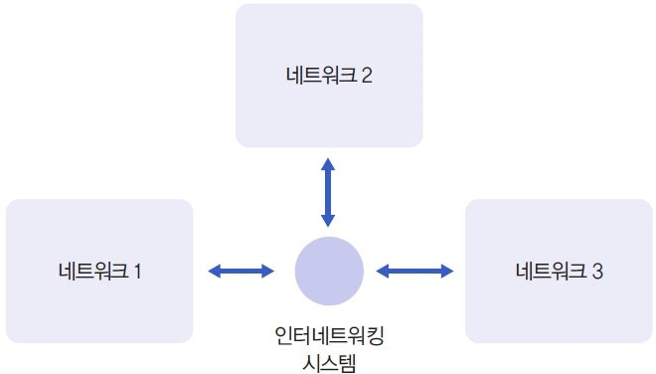
인터네트워킹
네트워크간의 연결; 연결되는 네트워크의 수가 많을수록 복잡도 증가
게이트웨이 : 인터네트워킹을 수행하는 시스템
리피터(repeater)
물리계층의 기능을 지원
받은 전기적 신호를 증폭하여 보냄
브리지
2계층을 연결해주는 것
라우터
물리계층, 데이터링크계층, 네트워크 계층의 기능을 지원
라우터의 존재는 1, 2계층을 필수적으로 포함

Slide 6
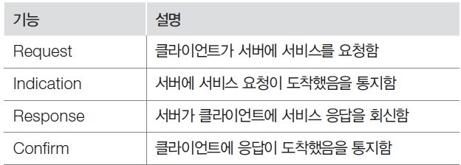
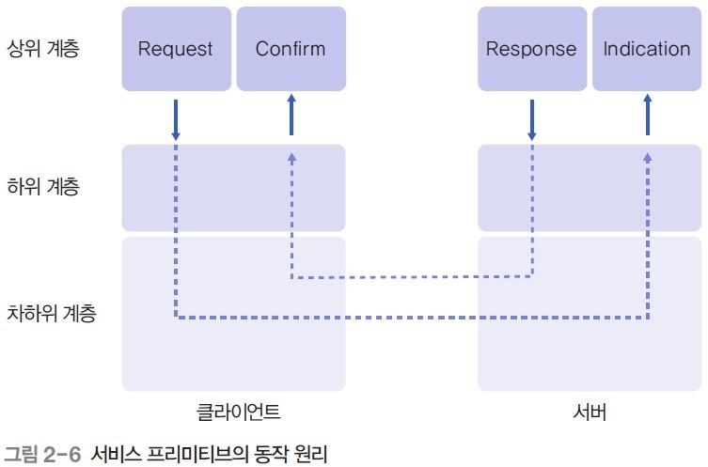
계층화된 프로토콜
계층적 모듈구조
소프트웨어 : 에러/기능 개선시 해당 부분만 오류 수정; 영향을 받을 부분만 기능개선 /오류수정 기능
계층구조 : 상위 계층이 하위 계층에 서비스를 요청 -> 하위계층이 상위계층에게 서비스 실행 결과를 돌려줌
모듈화된 계층 구조 프로토콜 장점
복잡한 시스템을 작고 간단한 시스템으로 재구성
모듈사이에 연동되는 표준 인터페이스 -> 각 계층 사이만 통신 가능
프로토콜 설계시 고려사항
주소 표현 : 시스템 구분 위해 이름을 부여 ; 다수 호스트를 묶어 그룹주소로도 표현
오류 제어: 데이터 변형오류 + 데이터 분실오류를 제어
흐름 제어: (수신 처리 속도) < (송신 처리 속도) -> 데이터 분실
송신 속도 제어시 해결 but, 통신 효율 떨어짐
데이터 전달 방식 : full-duplex, half-duplex, simplex
서비스 프리미티브
프로토콜은 계층 구조, 하위계층이 상위계층에 서비스를 제공 : 서비스 프리미티브
연결형(connect, data, disconnect) + 비연결형
클라 – 서버간 서비스 프리미티브

Slide 7
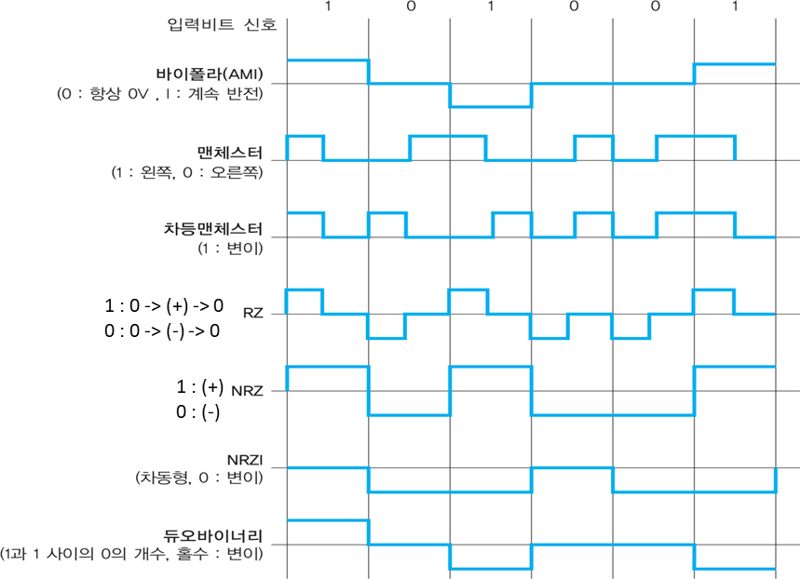
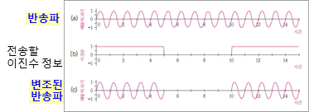
Data trasmission
정보전송의 기본동작
통신의 기본동작
전송할 정보 -> 송신기 : 물리적 신호로 변조 -> 미디어를 통해 신호 보냄-> 수신기 : 신호에서 정보 추출 -> 수신할 정보
송신기 – 통신로 – 수신기 : 물리계층
통신로(미디어)의 종류
유선통신 = 전기적 통신 : 전선, 동축케이블
무선통신 = 공기/진공
광통신 : 유/무선 둘다 가능
데이터 전송시 고려사항
attenuation: 데이터 전송 중 흡수/ 열에 의해 변형
distortion : 주파수에 따라 다른 attenuation -> 수신신호 ≠ 전송신호 인 상황
Noise: 금속의 전자들의 열 운동 때문에 발생
위 세 현상 때문에 데이터가 변형되어 도착 -> 위의 영향이 적도록 물리계층에서 조작해서 데이터를 보내야 함
encoding
Encoding : 이진수 정보를 전압으로 변경하여 noise, attenuation의 영향 적도록
Encoding 방식 : (그림)
변조와 복조
Carrier wave(반송파) : 정보를 실으려는 전자기파
Modulation : carrier wave에 정보를 올림
Demodulation: modulated carrier wave에서 정보를 추출
깜지쓰면 외우기 쉬워요. 머리로만 생각하지말고 말로 내맽으면서 손으로 동시에 쓰세요. 참고로 본인 법무사 세무사 감평사 공중사 주택관리사 투운사 재경관리사 있음. 8대 전문직이라 불리는 한국 최고난이도 시험 중 3개 통과함. 저거 직장다니면서 8년동안 딴 자격증임. (다른 사람들 8대전문직 1개 따는데 평균 수험기간 5년) 내가 여러가지 방법을 시도해봤는데 가장 효과 좋은건 문장을 보면서 말하고 동시에 종이에 쓰면서 외우는거였음.

Slide 8
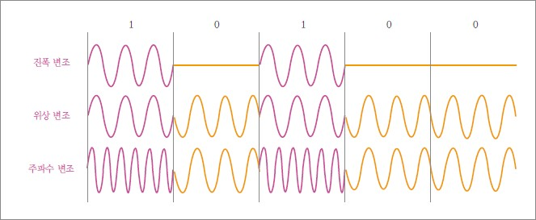
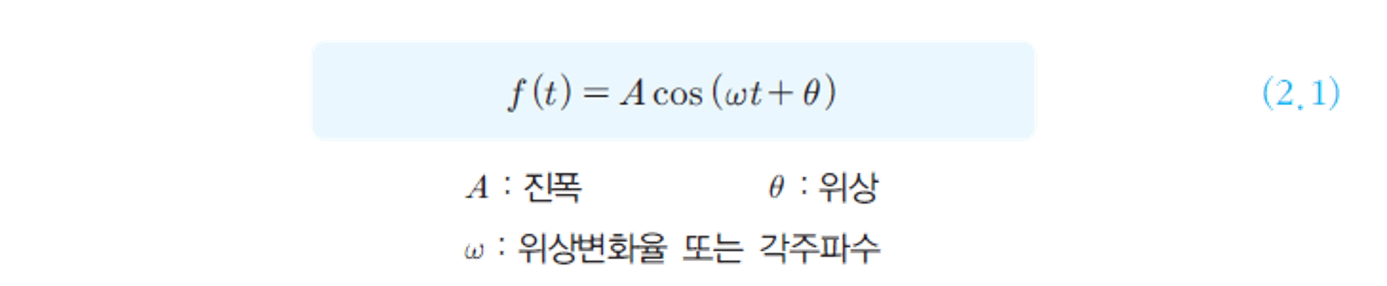

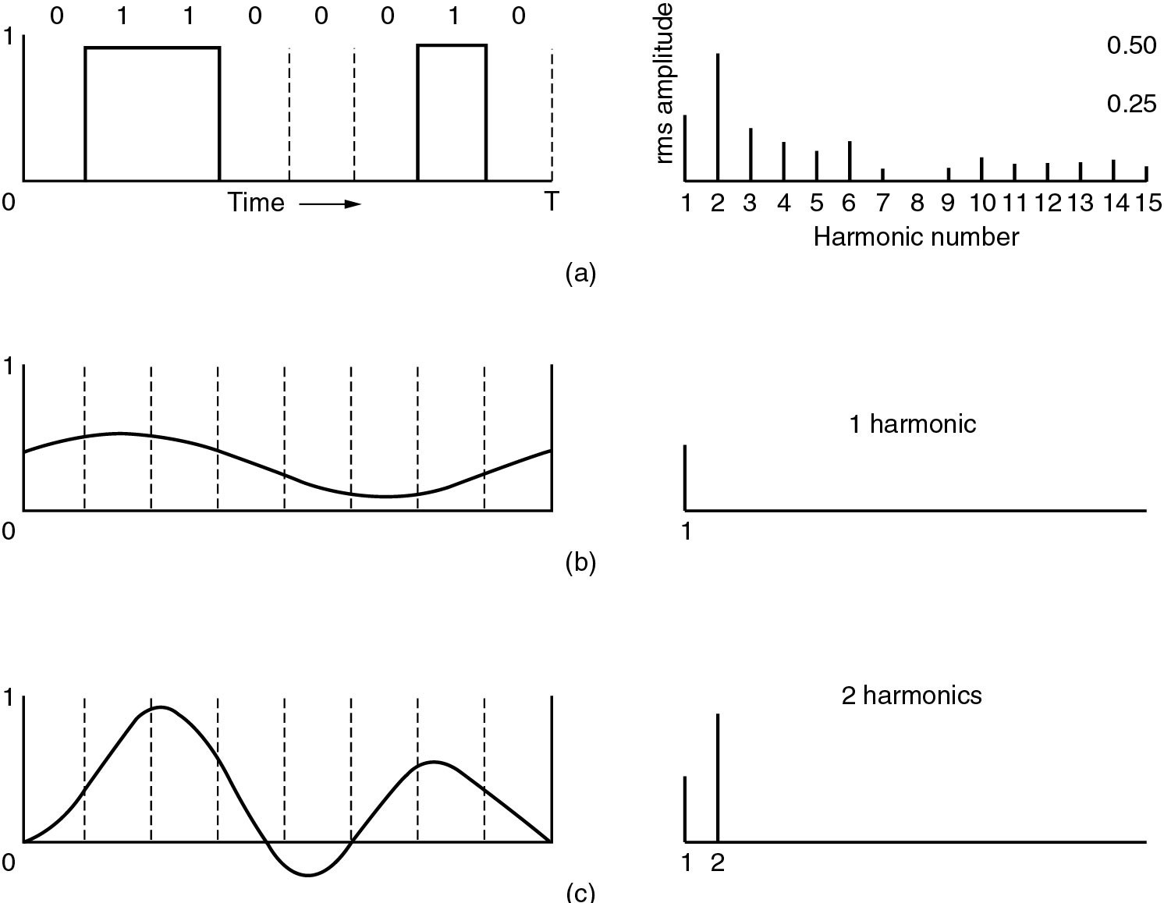
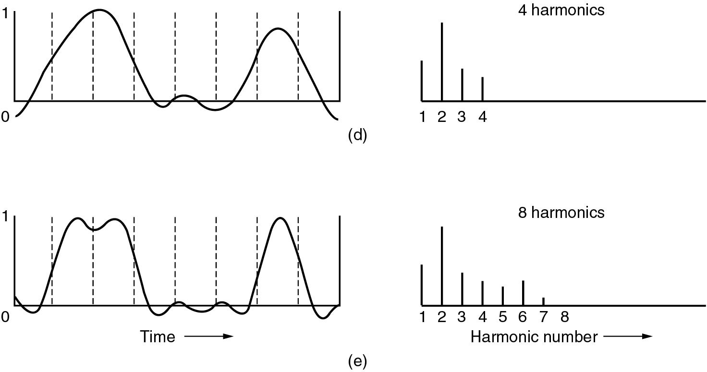
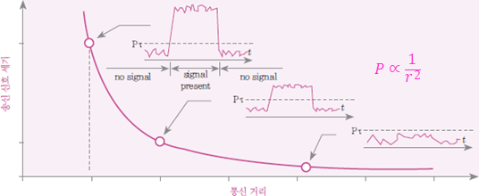
Modulation 방식
AM(진폭 변조) : 주파수 유뮤에 따라 1, 0 noise 취약
PM(위상 변조): 1,0이 같은 주파수이나 위상시작 다름
FM(주파수 변조): 1,0이 다른 주파수를 사용
Signal(신호)
정보의 전송 = 신호의 전송
전자기 신호의 표현 -> 그림
에너지 신호 -> 그림
푸리에 급수
모든 주기함수는 삼각함수의 가중치 합으로 표현할 수 있다
신호 감쇠와 잡음
오른쪽 그림 :2번째 부터 내려갈수록 attenuation의 영향을 많이 받는 순
송신 정보 -> encoding -> modulation -> demodulation -> decoding -> 수신 정보
Attenuation, noise는 위 과정중 변조된 신호가
통신의 거리에 제곱에 반비례해 신호가 감쇠
Noise가 점차 증가하여 신호를 분간 할 수 없음 = 통신 불능

Slide 9
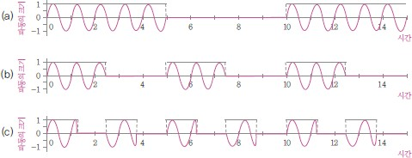
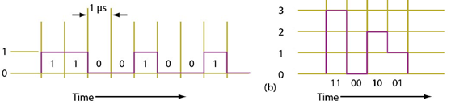
통신 속도 향상안 : 더 높은 주파수의 carrier wave
같은 시간동안 더 많은 이진수를 보내면 C처럼 carrier wave가 깨짐
Carrier wave의 주파수를 높이면 해결
통신 속도 향상안 : M-ary 통신
이진수 대신 M진수로 묶어 보내면 훨씬 빨리 보낼 수 있음
Noise의 영향을 많이 방음
통신 속도 향상안 : 시 분할 다중화
호스트들이 0과 1을 보낼 때 서로 다른 주파수들을 사용하여 한꺼번에 전송
유선/무선 미디어의 종류
동선(copper wire): 더 많이 꼬일수록 간섭과 noise의 영향 줄어듬
동축 케이블 : 내부에 구리선과 외부에 conductor가 존재
광섬유 : 내부의 유리섬유를 통해 빛을 전달

Slide 10
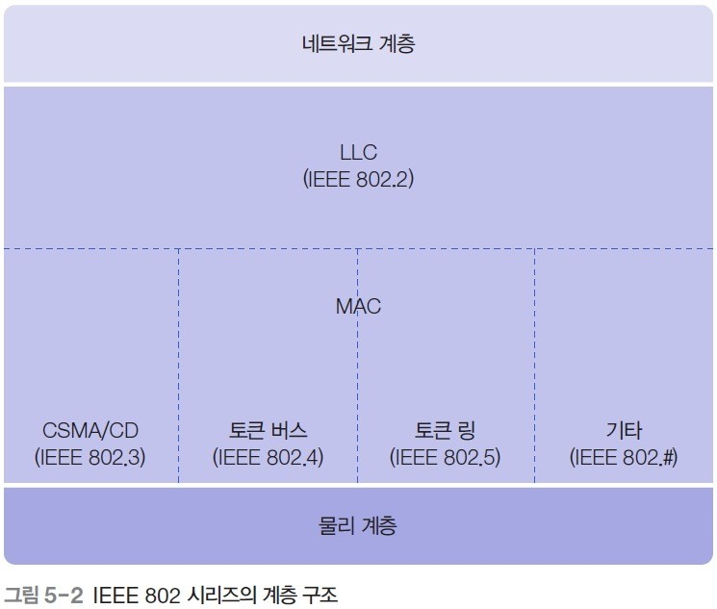
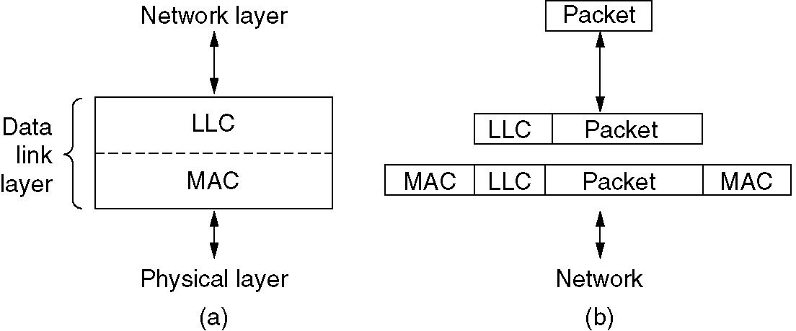
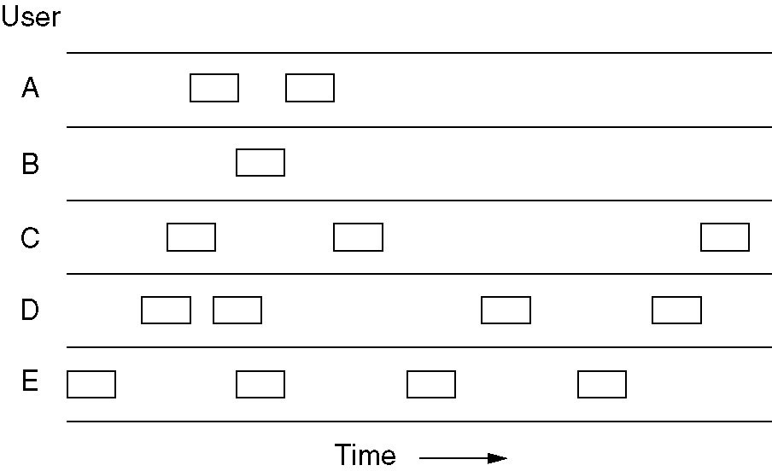
MAC와 LLC, IEEE 802, ALOHA 프로토콜
데이터 링크 계층의 세분화
MAC: 하드웨어적: 미디어에 접근하는 권한을 부여, 전송로의 물리적인 특성 반영
LLC: 소프트웨어적
IEEE 802
IEEE 802.1 : 표준안 전체 소개
IEEE 802.2 : LLC 프로토콜의 정의
IEEE 802.3 : 물리계층, MAC계층
IEEE 802.3에서 패킷 전달 과정
네트워크 계층에서 받아 LLC에서 헤더를 부착
MAC에서는 헤더를 앞뒤로 붙임
MAC는 공유미디어를 2개 이상 접근하는걸 막음
물리계층에선 위의 모든 정보를 변조
Pure ALOHA
규칙 없이 호스트들이 하고 싶은 대로 통신을 함
문제: Collision이 발생
Slotted ALOHA
시간을 정해놓고 그 시간 내에서 호스트는 통신함 통신 시간동안 다른 호스트는 통신 X 통신 시간이 끝나면 다시 경쟁
문제: 통신 시간이 끝나면 또 다시 경쟁 -> Collision
CSMA (Carrier Sense Multiple Access)
CSMA: 캐리어 감지 + 다중접속 : 다른 장치가 채널을 사용중인가? + 순서/기회를 얻어 데이터 전송
p-persistent CSMA : 다른 기기가 채널을 사용중인가? -> p의 확률로 전송 시도
P가 낮을수록 Collision은 줄어드나 통신 지연 발생
CSMA/CD : CD = Collision Detection, 채널 사용중인가? -> 바로 전송 시도 -> 충돌검사 -> n번 충돌했을 경우 2^n -1의 랜덤한 시간 내에서 대기 (지수 백오프 알고리즘) -> n이 일정 횟수 이상 충돌할 경우 전송 실패로 간주
T에서 collision이 발생할 경우 collision detection 은 2t의 시간이 걸림
이더넷에서 사용

Slide 11
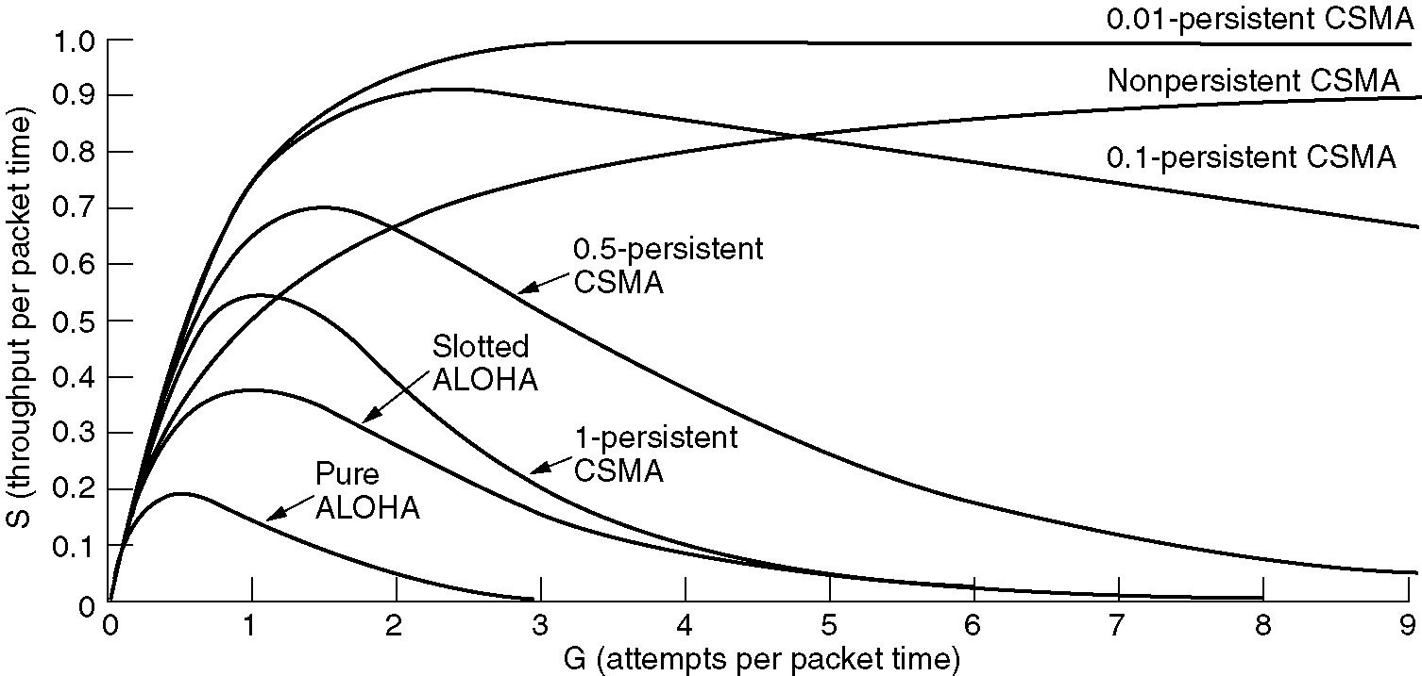
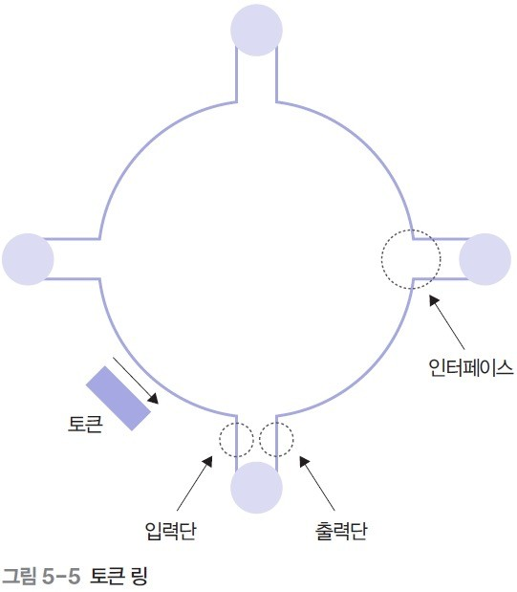
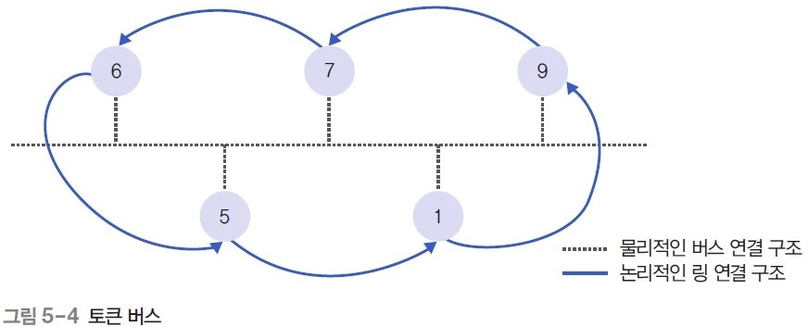
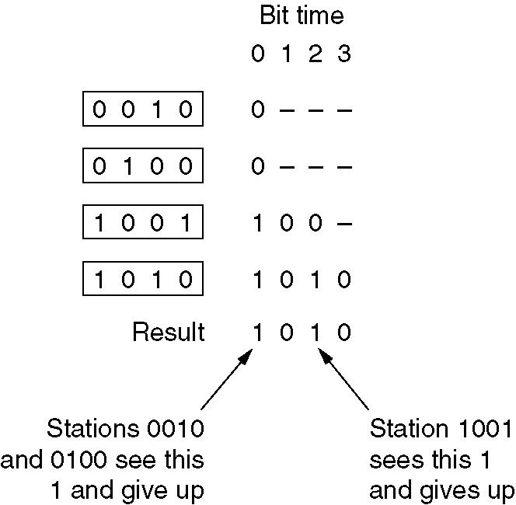
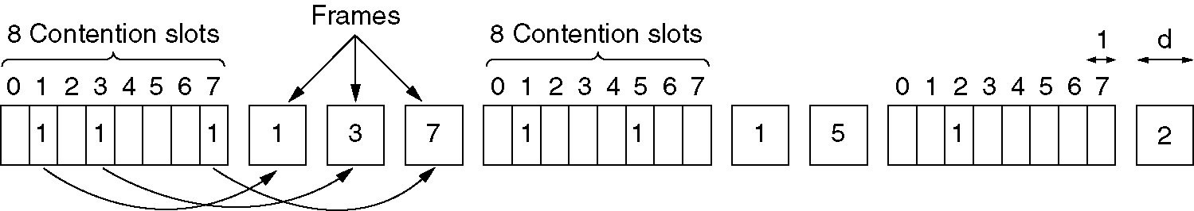
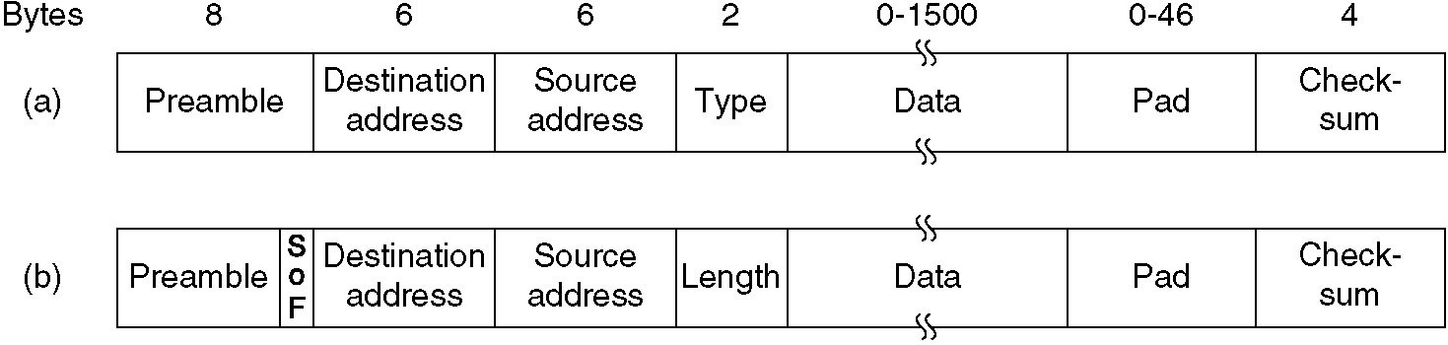
Contention(경쟁) 기반 전송방식의 성능비교
Pure ALOAH < Slotted ALOHA < 1-persistent CSMA 0.5-persistent CSMA
토큰버스와 토큰 링
CSMA/CD와는 또 다른 MAC 계층
토큰 버스: 통신이 끝나면 토큰을 넘김
토큰 링: 토큰이 직접 돌며 통신
Collision free protocols
ALOHA나 CSMA와 같은 contention based 프로토콜은 전송시간을 보장할 수 없음 real-time communication에는 적합 X
Bit-map protocol : collistion free
Contention period를 통해 통신에 참여할 노드를 지정 -> 세션의 첫번째 자리수 비교 -> 그 다음 자리수 비교
Ethernet MAC Sublayer Protocol
Preamble : 통신이 왔다는 것을 알림
Destination address: 수신 기기의 MAC주소
Source address: 송신 기기의 MAC주소
Pad(padding) : CSMA/CD에서 collision이 발생할 경우 데이터가 너무 짧으면 CD를 수행할 수 없음. Pad는 Collision이 발생할 때 까지의 시간을 보장해줌
Check-sum: collision이 발생했는지 여부를 알려줌

Slide 12
Data Link Layer (LLC)
Data Link layer
Data Link layer Design
Functions of data link layer
Services provided to network layer
Error detect/correction
CRC방식
Hamming code
ENQ/ACK, 폴링
Framing
Character count
Byte stuffing
Bit stuffing
Flow control
Stop and wait
Sliding window

Slide 13
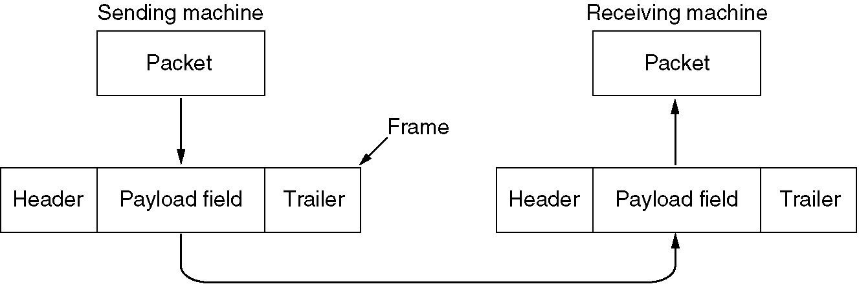
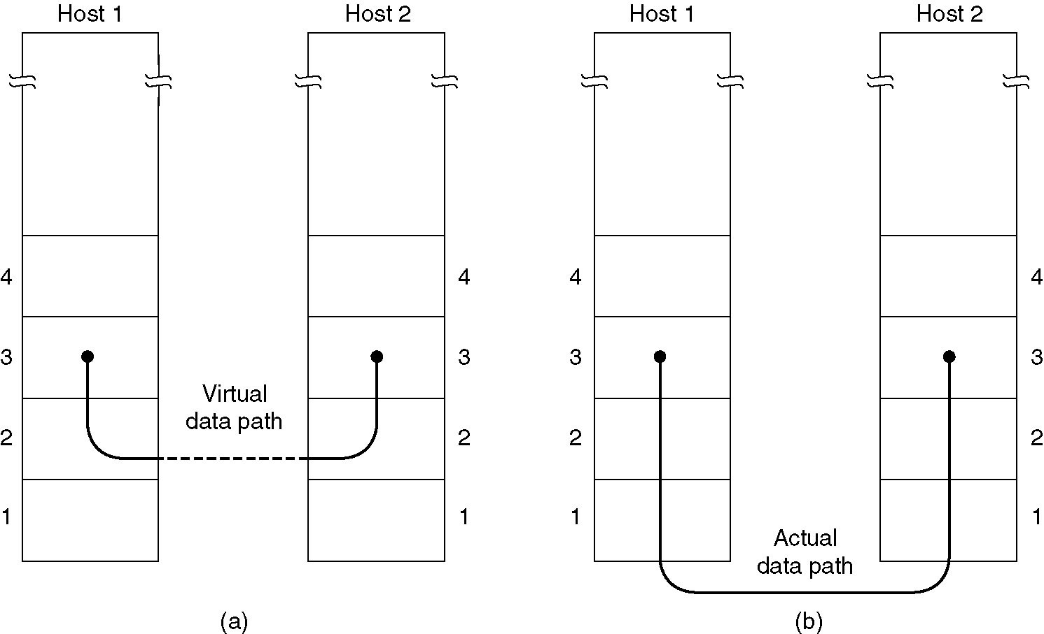
Data Link layer / Error control
Data Link Layer Design
Services provided to the network layer
Framing : 패킷을 data link 계층이 다룰 수 있게 잘라서 보냄
Flow control : 수신/송신측의 데이터 전송속도 조절
Error control : 오류를 탐지/수정
Functions of the Data Link Layer
데이터 링크의 역할 : 프레임을 받고 헤더, 트레일러를 통해 flow control, error control이 이상 없을 경우 payolad를 3계층에 넘겨줌
Services provided to Network Layer
계층끼리의 통신:
(a)가 아니라 (b)처럼 3-2-1-1-2-3 계층을 오가며 통신
Error control (error detection / correction)
CRC 방식 : 프레임을 미리 지정한 숫자로 나눠 0으로 나눠 떨어지게끔 설정
문제점 : 에러 발견만 가능
Hamming code : 에러가 있을 때 추가로 몇 비트를 넣어야 하는지 계산

Slide 14
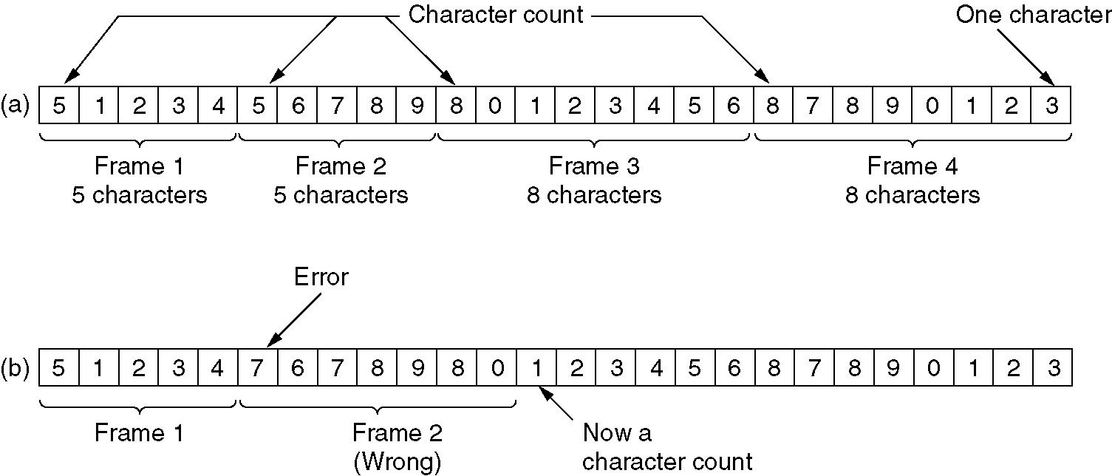
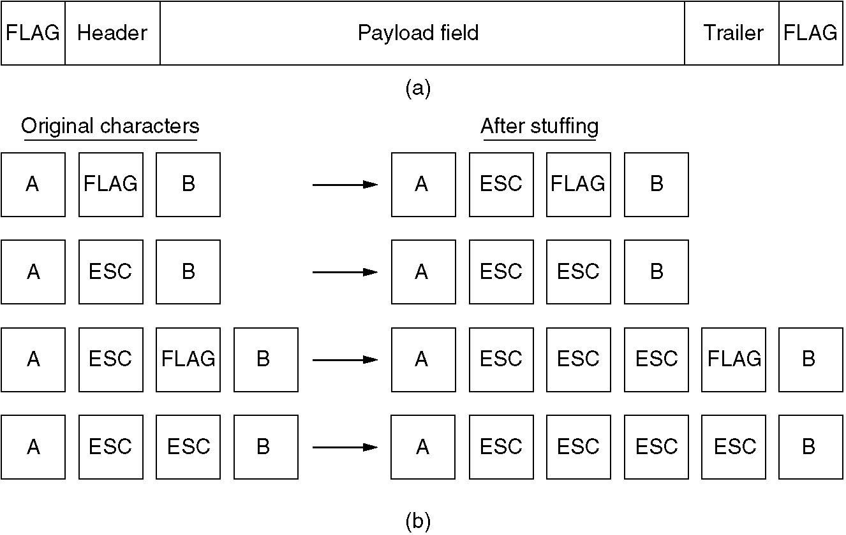
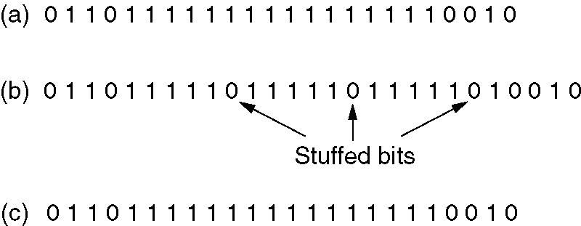
Framing
Framing
패킷을 data link 계층이 다룰 수 있게 잘라서 보냄
Character Count
첫자리에 n개의 데이터를 보내겠다고 미리 보냄
Ex) 51234 80123456
문제점 : frame count가 오류 시 복구 불가능한 에러
Byte stuffing
Flag : header, trailer의 앞,뒤에 시작과 끝을 알리는 특수문자를 보냄
Byte stuffing : flag와 동일한 문자가 payload에 있다면 앞에 특수문자를 붙이고 보냄
Ex) n이 flag, \가 ESC일 때: n -> \n \ -> \\ \n -> \\\n \\ -> \\\\
Bit stuffing
문자단위로 나누지 않고 모든 단위를 비트단위로 묶어 보냄
Flag가 01111110 일 때:
송신측 : 1이 5개면 0을 무조건 하나 보냄
수신측 : 1이 5개 있고, 0 있으면 무시, 10이 있으면 flag로 인식
Sutffed bits : 무시되는 0들

Slide 15
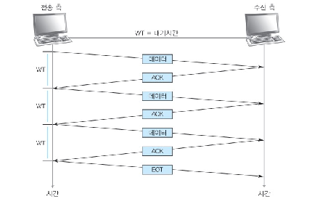
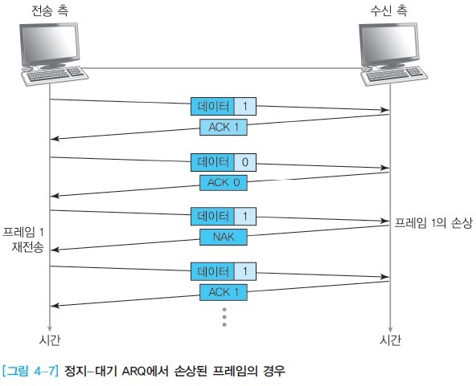
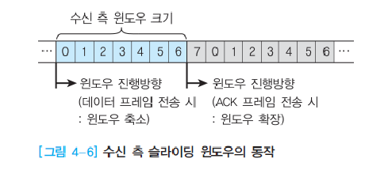
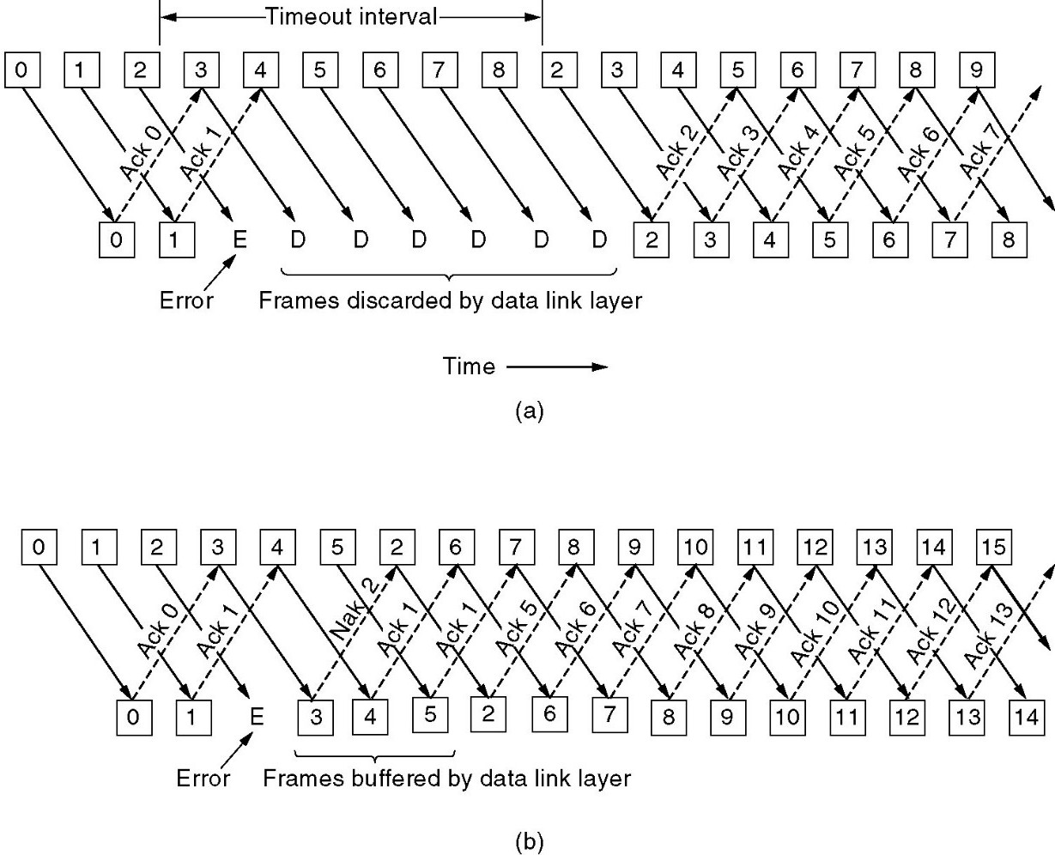
Flow control
Stop and wait
원리 : n번째 프레임 전송 -> ACK 기다림 -> ACK 도착 -> n+1 번째 프레임 전송
장점 단순 ; 단점 : 효율성 저하
ARQ : 받는 쪽에서 잘 받았다고 회신, 응답 없거나 잘 못 받으면 재전송
ARQ 종류 :
stop and wait
Stop N go back
Selective repeat
Stop-wait ARQ
데이터, ACK에 0,1 부호를 붙임 -> 정상적으로 수신하면 서로 같은 부호. -> 만약 정상적으로 못 받았다면 NAK 반환 -> NAK 받으면 복사해둔 프레임 재전송
프레임 분실/ACK 분실 시(타임아웃) 재전송
Sliding window
여러 프레임을 연속적으로 전송 -> 효율성 개선
윈도우 – buffe의 크기
전송측 : 프레임 전송 후 윈도우가 오른쪽을 향해 이동;
7의 윈도우에서 3개의 프레임을 전송 -> 오른쪽으로 3개 프레임 이동
수신측 : ACK 전송후 오른쪽으로 윈도우 이동
0 1 2 3 4 5 6 7의 윈도우에서 0 1 2의 ACK 전송 -> 3 칸을 우측으로 이동
Stop N go back / selective repeat
Stop N go back : 에러가 날 경우 그 부분부터 폐기하고 다시 받음
프레임 2부터 에러 : 프레임 2 올때까지 이후 데이터를 폐기
Selective repeat : 에러가 발생한 것만 다시 보냄
프레임 2 에러 : NAK 2를 보내고 에러 전에 받은 ACK 1을 계속 전송 -> 프레임 2가 오고 나선 최근 받은 ACK 5 송신 -> ACK 6

